Slide 1
期末汇报
第八组
2021.1.14

Slide 2
目录
A
安装和卸载说明
B
使用流程详解

Slide 3
软件安装和卸载说明

Slide 4
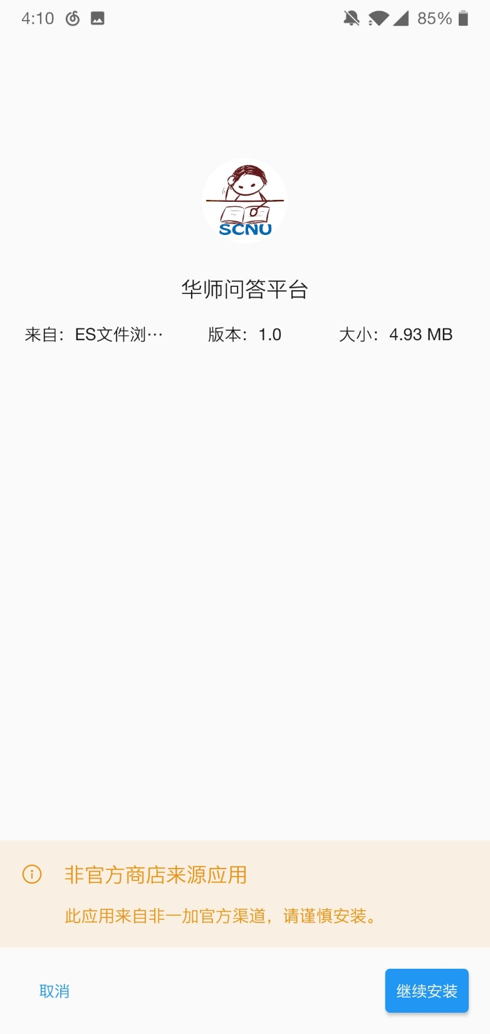
安装和卸载说明
安装
把该软件的apk传到安卓手机中点击apk进行安装即可
卸载
若要进行卸载，可根据用户手机的正常操作进行卸载。

Slide 5
使用流程详解

Slide 6
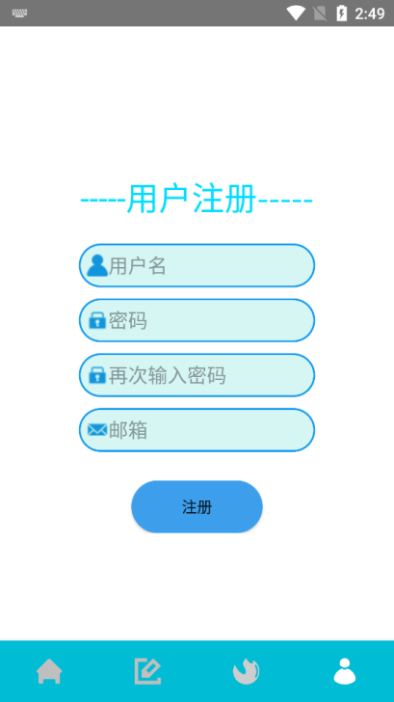
1.注册
需要输入用户名和邮箱，用户名有输入规范限制，邮箱方便找回密码，两次密码输入一致后注册

Slide 7
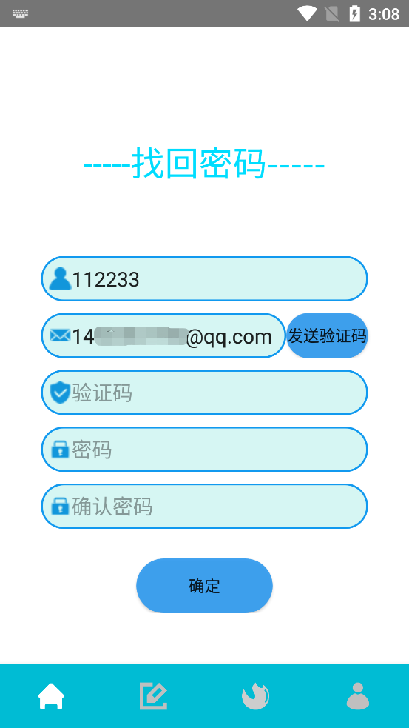
2.忘记密码
注册后就跳转到用户登陆界面，如果忘记了密码，可以点击忘记密码，输入用户名和邮箱，即可在自己的邮箱收到验证码

Slide 8
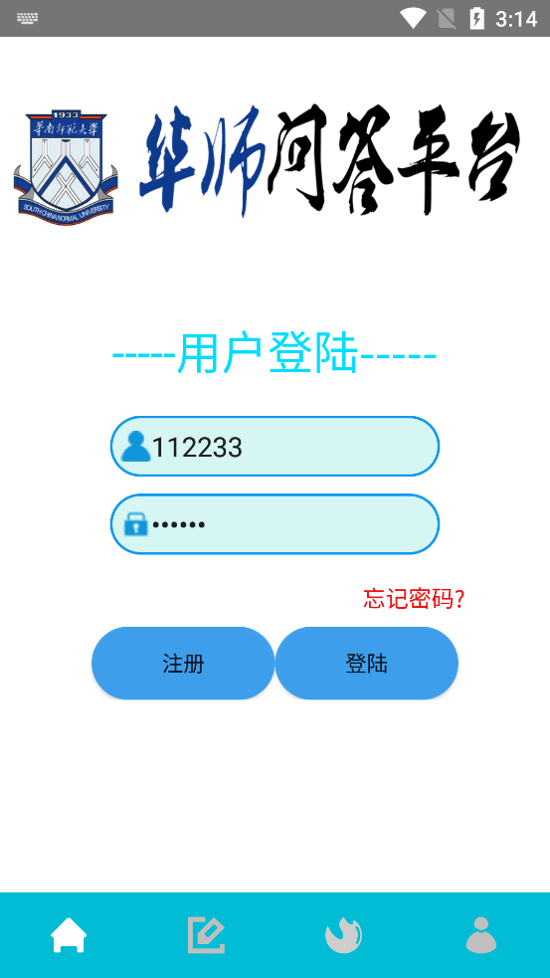
3.登录
跳转到用户登录界面，输入用户名和密码

Slide 9
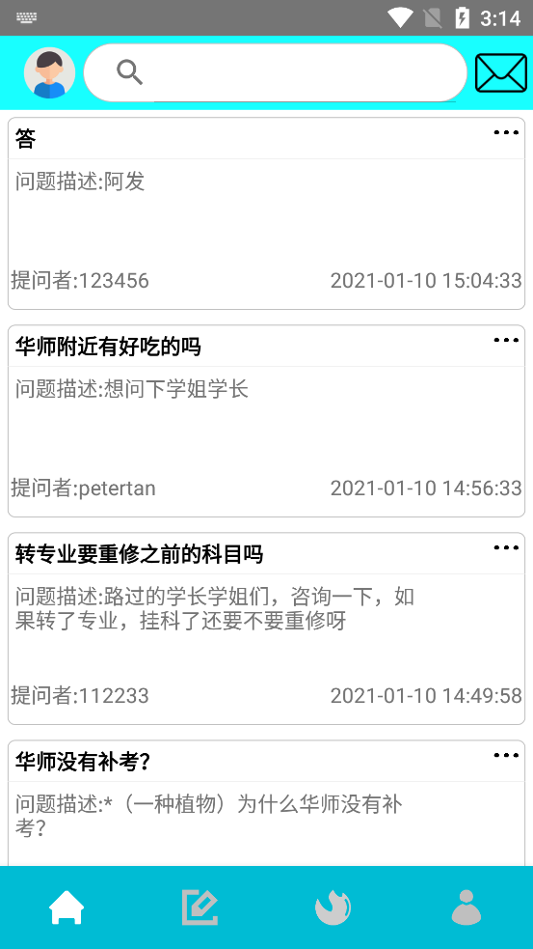
3.登录
跳转到用户登陆界面，输入用户名和密码，即可进行登陆登陆后跳转到首页

Slide 10
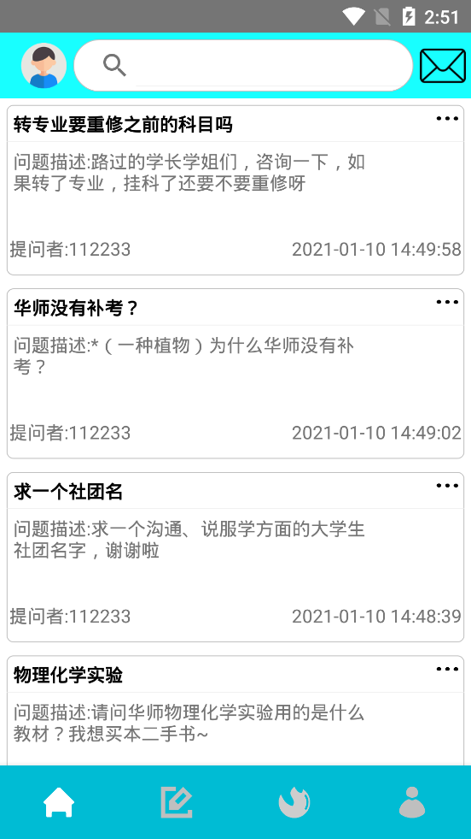
4.主页
进入主页，可以浏览最新发布的帖子
点击帖子可以查看帖子的详情
点击帖子右上方的图标可以举报帖子
点击左上角的图标查看个人信息
点击右上角的信封进入自己的消息动态界面
正上方输入文字可以进行搜索

Slide 11
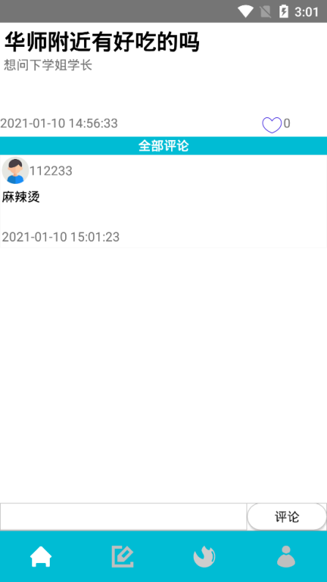
5.查看帖子
1
查看
点击帖子内容右下角可以点赞帖子，然后帖子下面会显示评论
2
评论
在最下边有评论输入框和按钮，输入内容后点击评论即可评论

Slide 12
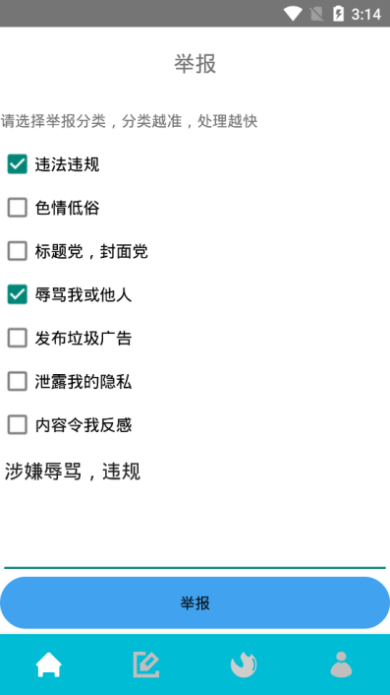
6.举报帖子
1
举报理由
选择举报的类别，输入举报内容
2
确定举报
点击举报按钮即可进行举报

Slide 13
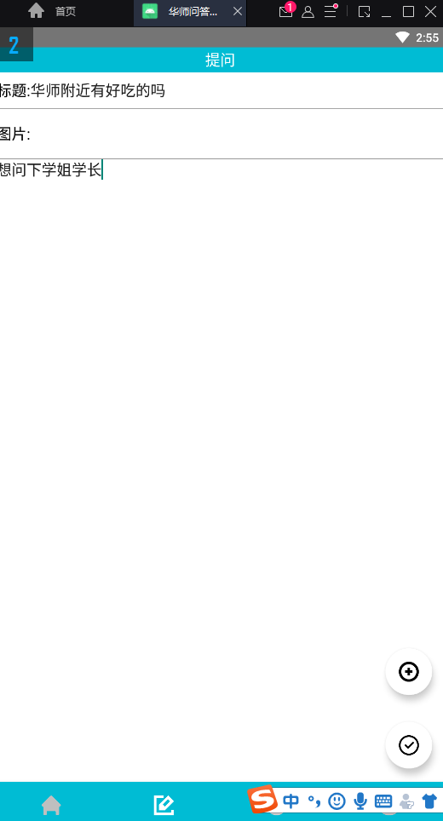
7.问题发布
1
输入问题
根据提示输入标题和内容
2
确定发布
点击右下角的确认选项即可发布成功

Slide 14
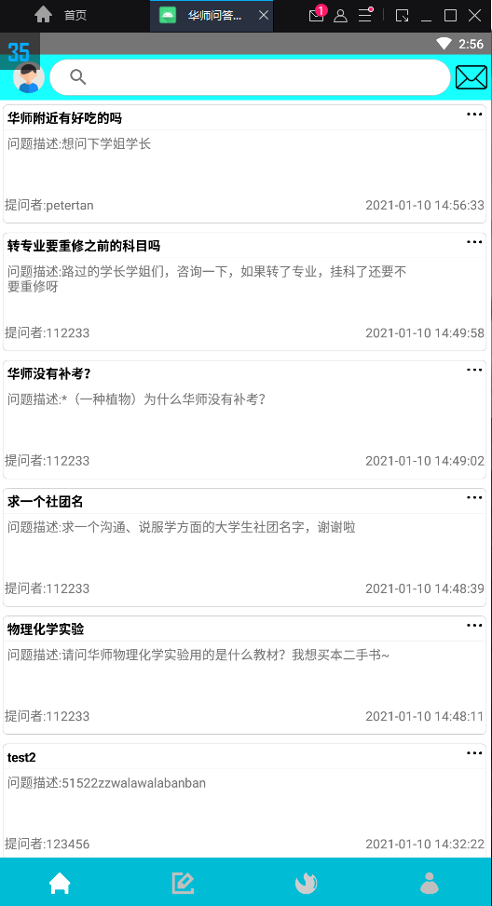
7.问题发布
1
查看问题
首页刷新后即可查看到自己发布的帖子
2
确定发布
点击右下角的确认选项即可发布成功

Slide 15
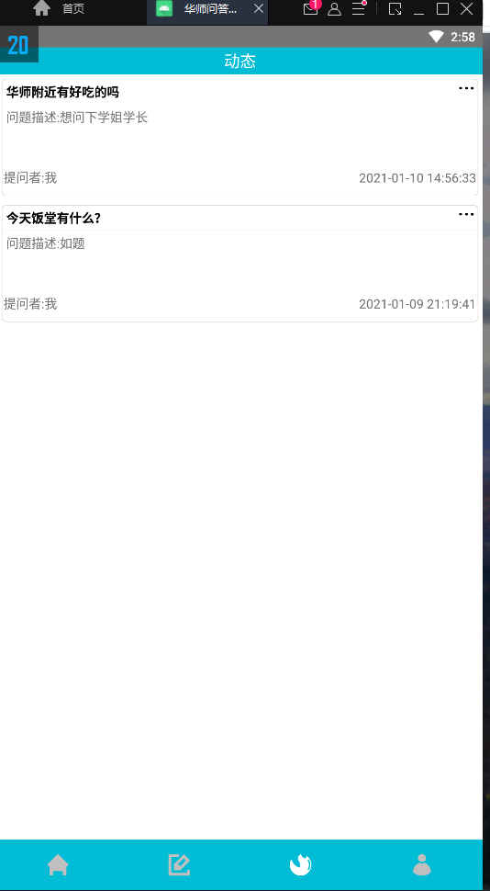
8.动态
可以在动态中查看到自己已经发布过的问题

Slide 16
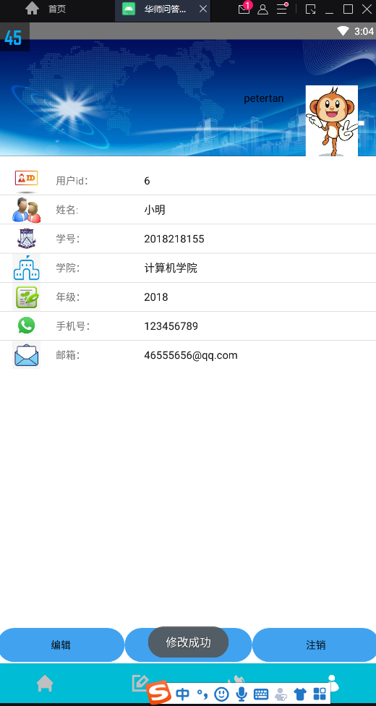
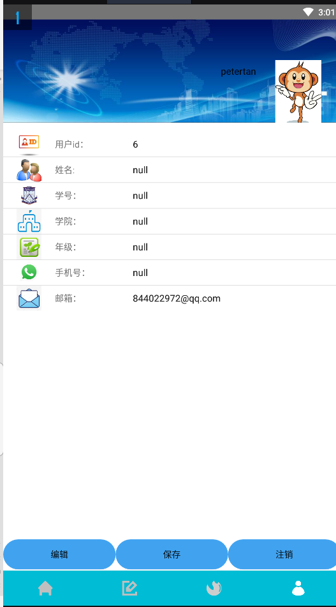
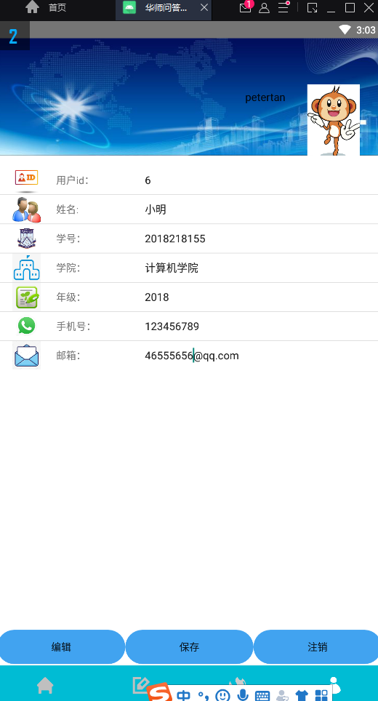
9.用户信息修改
点击菜单栏的第四个选项进入个人信息。
点击编辑以后可以进行修改，根据提示输入

Slide 17
THANK YOU
谢谢观看

